Slide 1
Ответственный бизнес в реализации социальных проектов по предотвращению потребления алкогольной продукции
несовершеннолетними
Алексей Воробьев
декабрь 2021

Slide 3
Brew a Better World. Raise the bar 2030.
Окружающая среда
углеродная нейтральность
циркулярная экономика
Водные ресурсы
Социальное развитие
многообразие
справедливость и безопасность
социальный эффект
Ответственное потребление
альтернатива
умеренность
профилактика

Slide 4
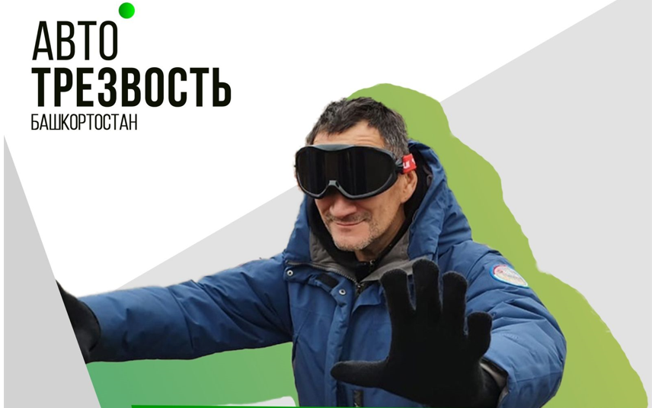
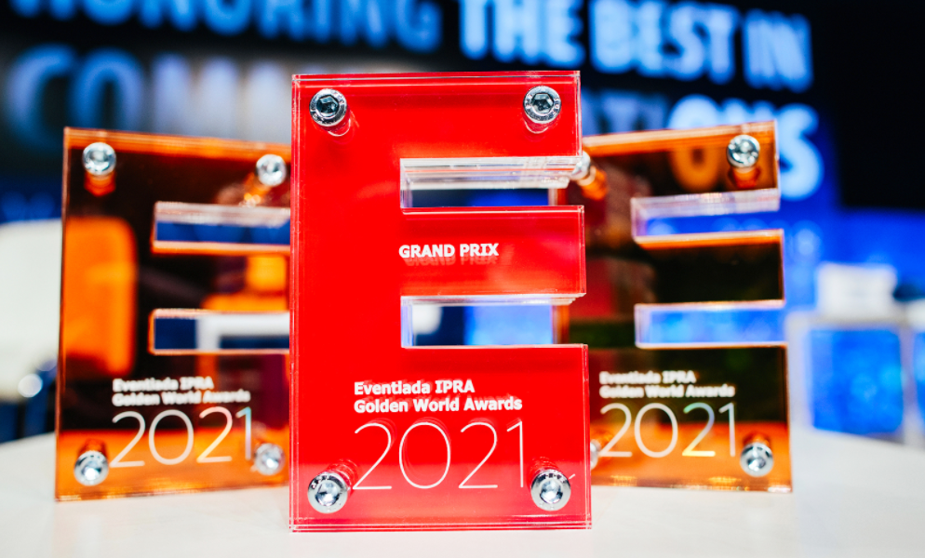
Профилактика вождения автомобиля в состоянии алкогольного опьянения
с 2013 г.
Модуль «Автотрезвость» в автошколах РФ с применением очков дополненной реальности: оценка эффекта опьянения без капли алкоголя
Социальная акция от АПП и проекта «Автотрезвость» на авторазаправках ЛУКОЙЛ
Лауреат Eventiada IPRA GWA 2021
16 регионов
250 автошкол
45 000 курсантов
5 000 000 человек
600 автозаправок
80 городов
15 стран-участниц
35 бизнес-ассоциаций

Slide 5
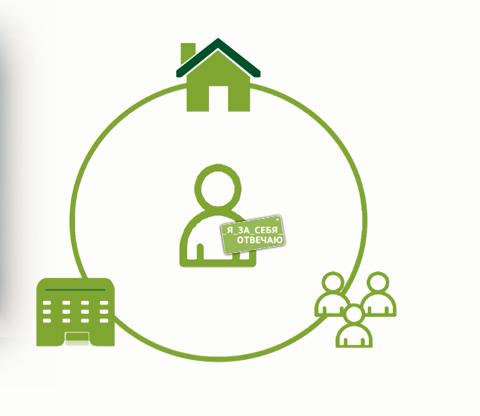
Профилактики потребления алкоголя подростками Программа от психологов «Я за себя отвечаю»
Работа психологов с тремя категориями:
педагоги: программа повышения квалификации
родители: лекции, консультирование
подростки: негативное влияние алкоголя на детский организм, формирование независимой позиции; эффективный диалог
Оценка эффективности
тесты, опросники, видеоинтервью, супервизии
социологический институт РАН, 2016-2017, 2017-2018
Заключение 2018: профилактическая программа, направленная на распространение препятствующих употреблению алкоголя социальных норм в подростковой среде, а также программа, которая регулярно проходит процедуру оценки и демонстрирует положительное влияние на участников

Slide 6
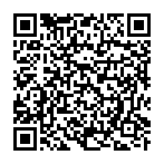
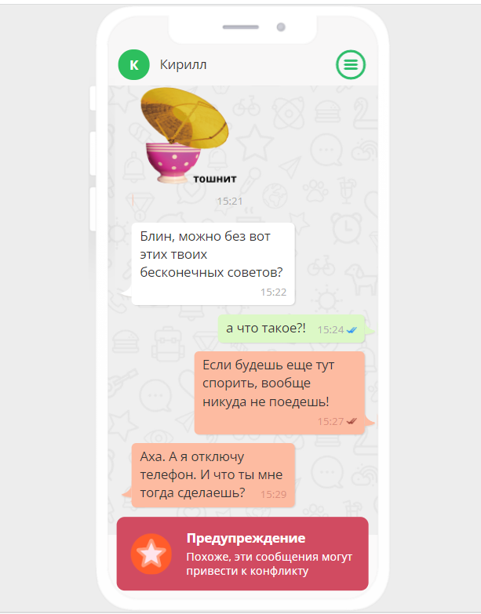
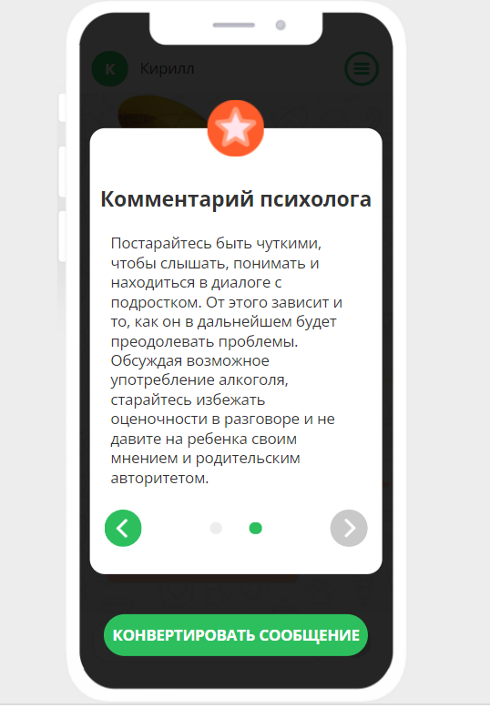
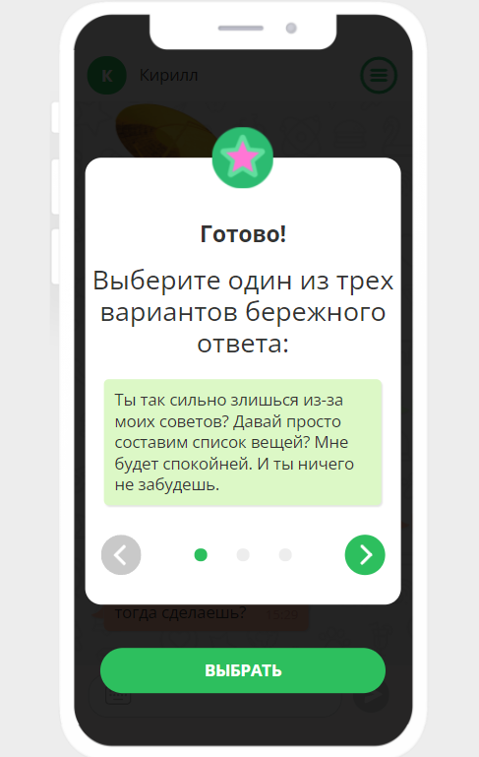
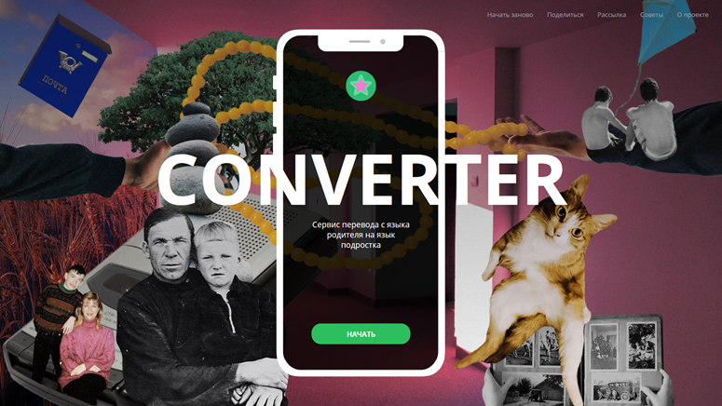
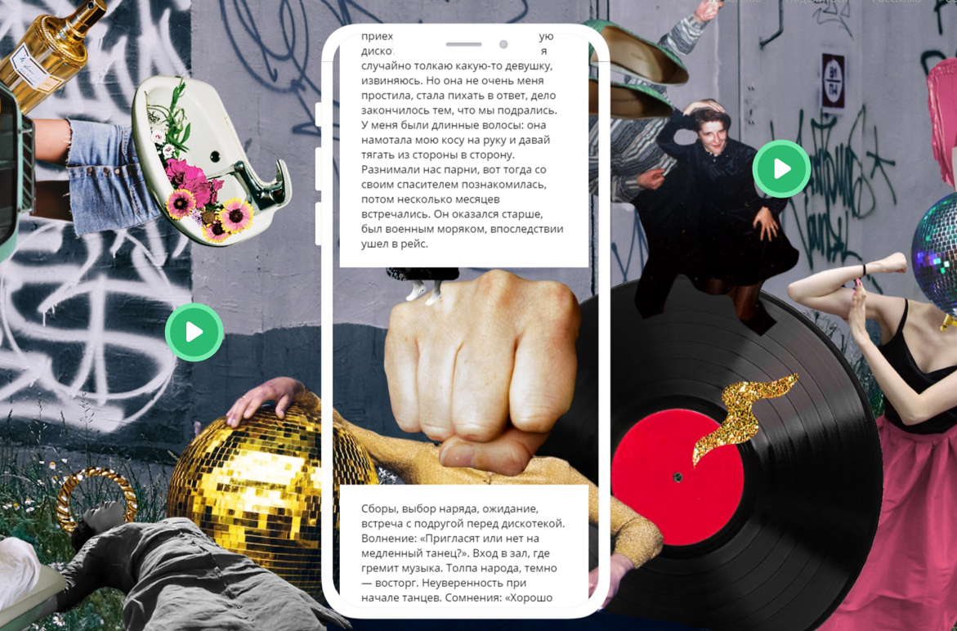
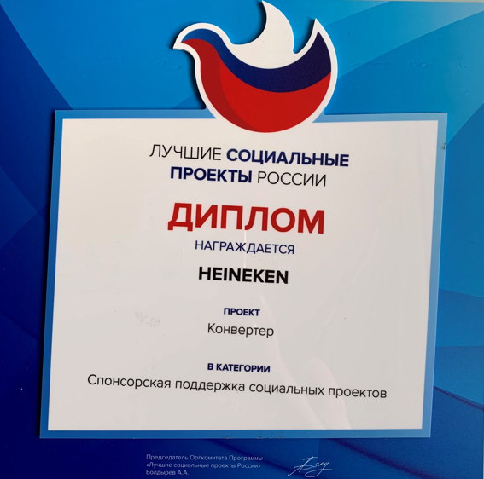
Онлайн-сервис для родителей по развитию навыков диалога
https://www.chatconverter.space/
> 30 000 пользователей
> 1,4 млн охват аудитории
> 20 000 пользователей теста на МЕЛ

